Slide 1
Project BPV
Patricia de Vries

Slide 2
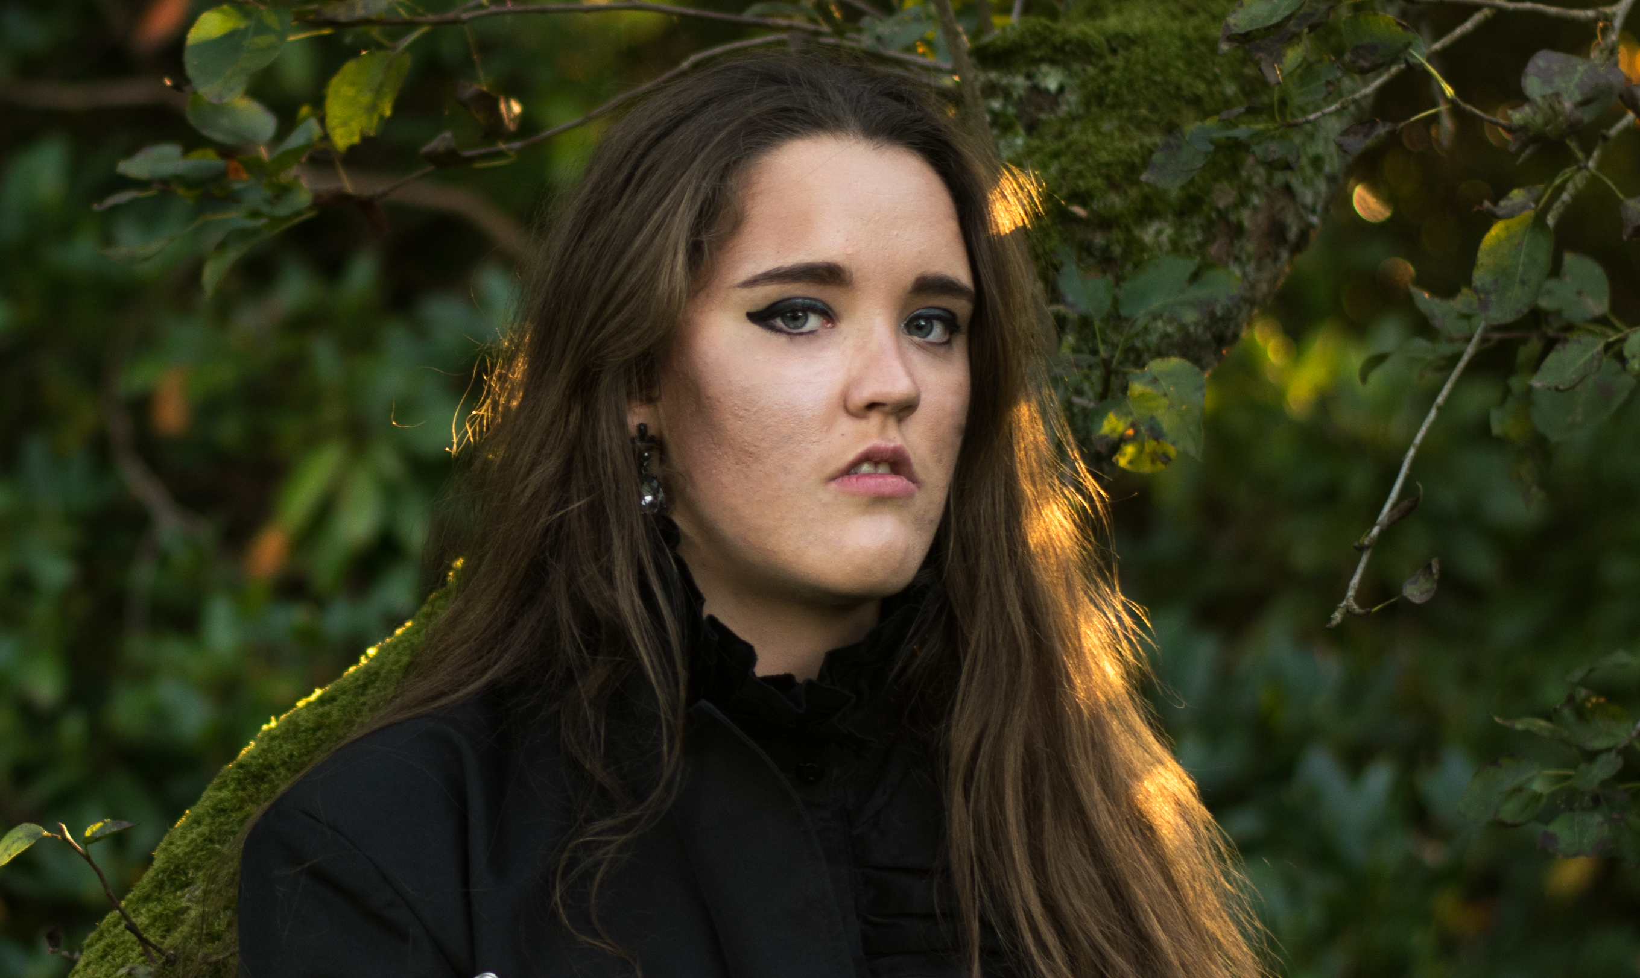
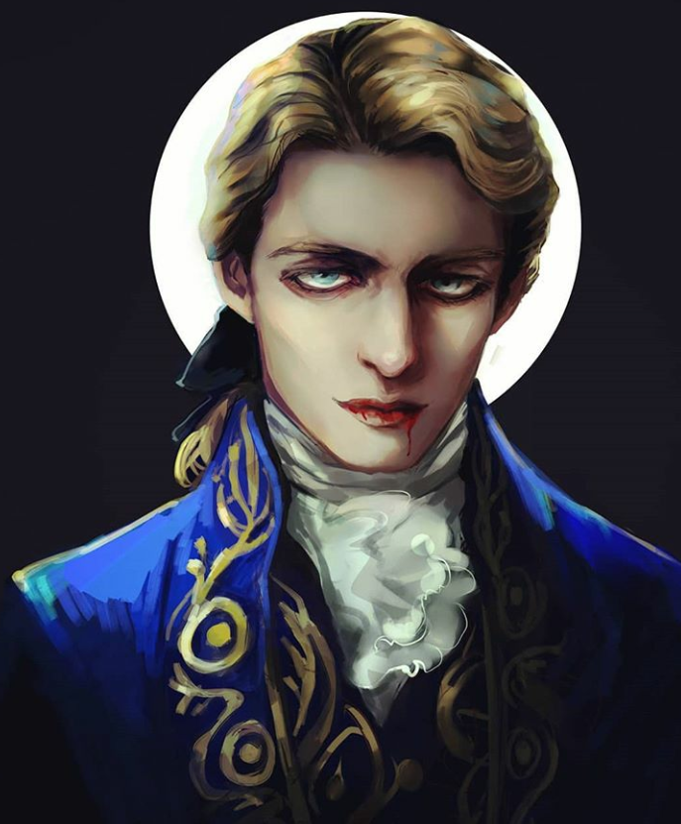
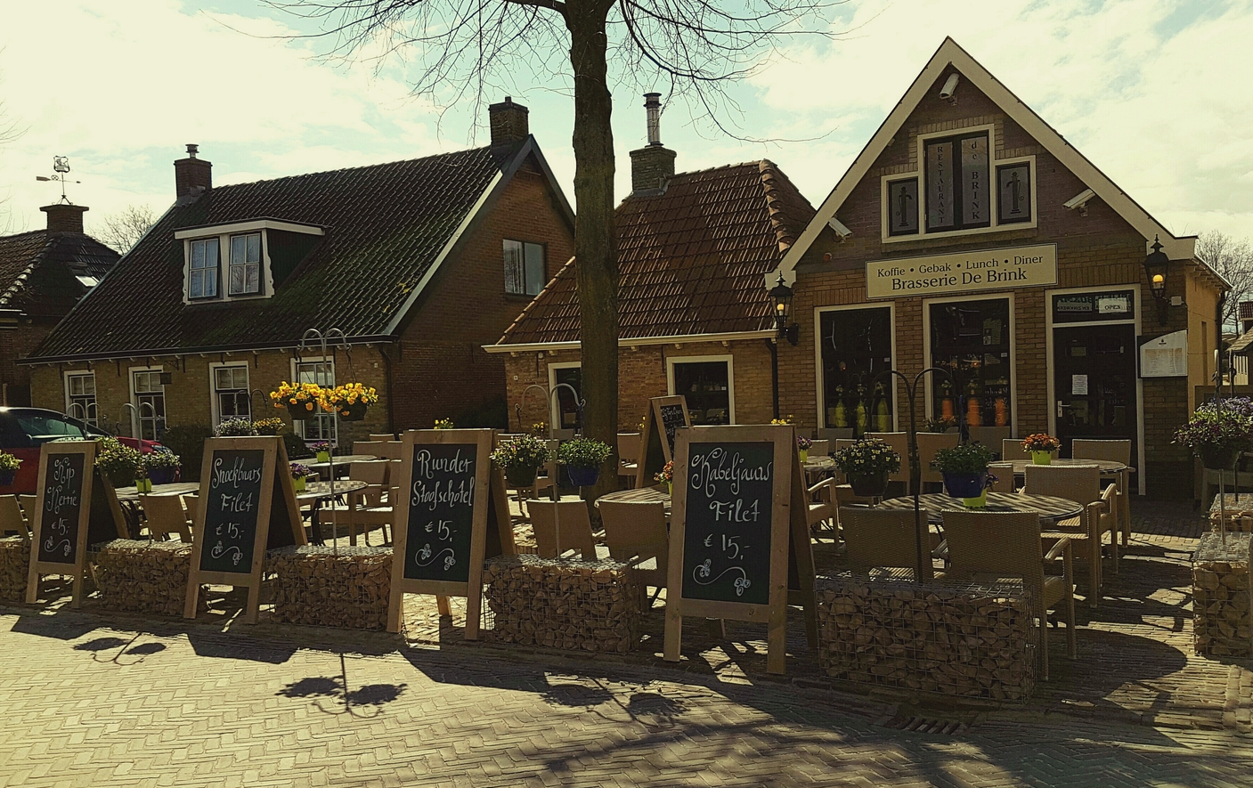
Introductie
Mijn naam en Leeftijd
woonplaats
Geboorteplaats
Werk
Hobby’s

Slide 3
inhoud
Waarom deze presentatie
Het project
Waarom dit project
Waarom heb ik eraan gewerkt
Wat was mijn aanpak
Voor- en nadeel
Het resultaat
Wat moet er nog gebeuren
Mening verloop project
Valkuilen volgend project
Korte samenvatting
Zijn er nog vragen?

Slide 4
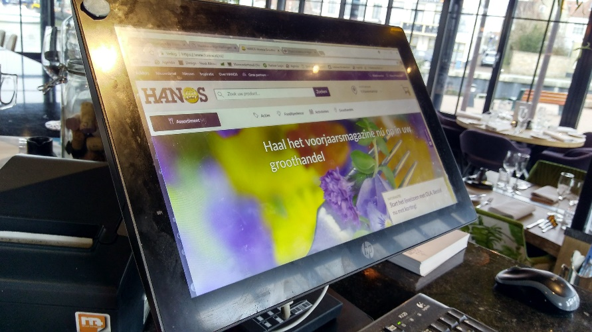
Waarom deze presentatie
Examenonderdeel Nederlands
Diploma

Slide 5
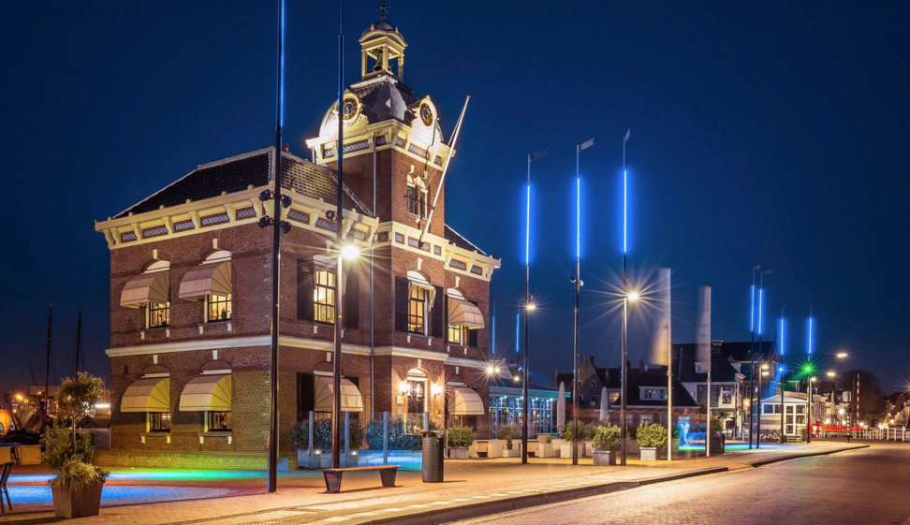
Het project
T’Havenmantsje
Offertes vergelijken
Overzicht op het magazijn
Producten bijbestellen
Controleren op houdbaarheid
Retourneren

Slide 6
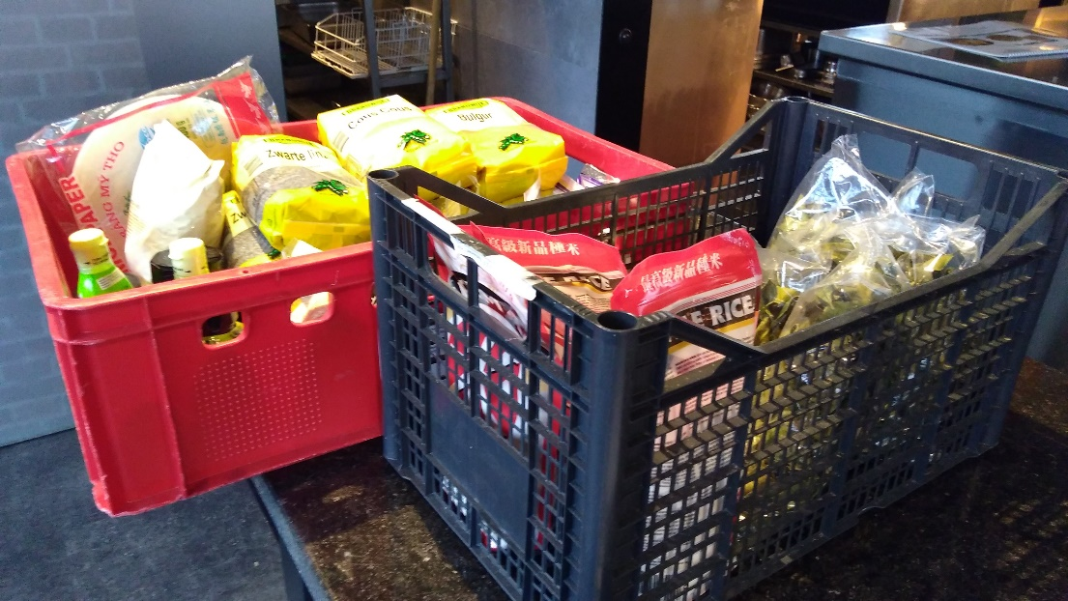
Waarom dit project
Onderdeel examen
Stageverslag

Slide 7
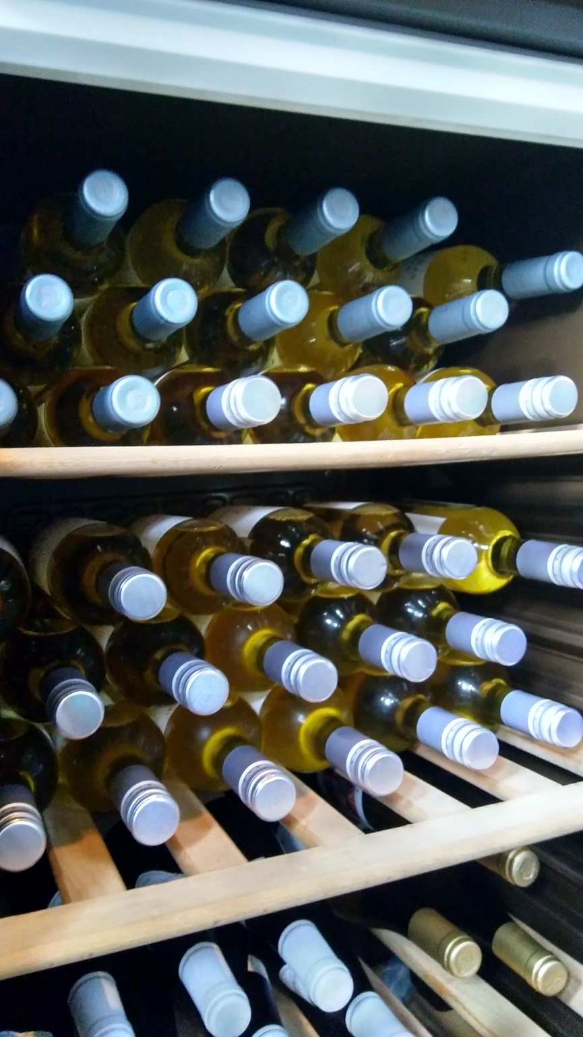
Waarom heb ik eraan gewerkt
Om verder te komen in mijn studie
Overgaan naar het derde jaar

Slide 8
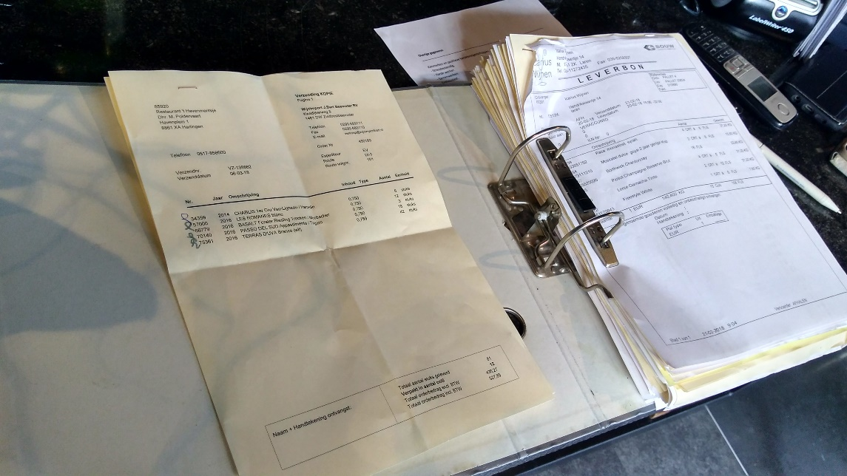
Wat was mijn aanpak
Noteren en toekijken
Proef gedaan
Per opdracht een week
Bewijsmaterialen verzamelen
Meerdere keren erna gedaan

Slide 9
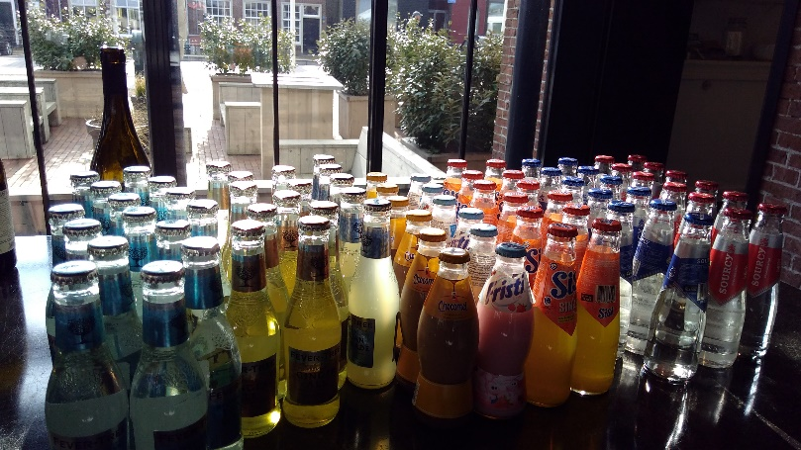
Voor- en nadeel
Voordeel:
Goed voorbereid en alles genoteerd
Nadeel:
Teveel bewijsmateriaal en informatie

Slide 10
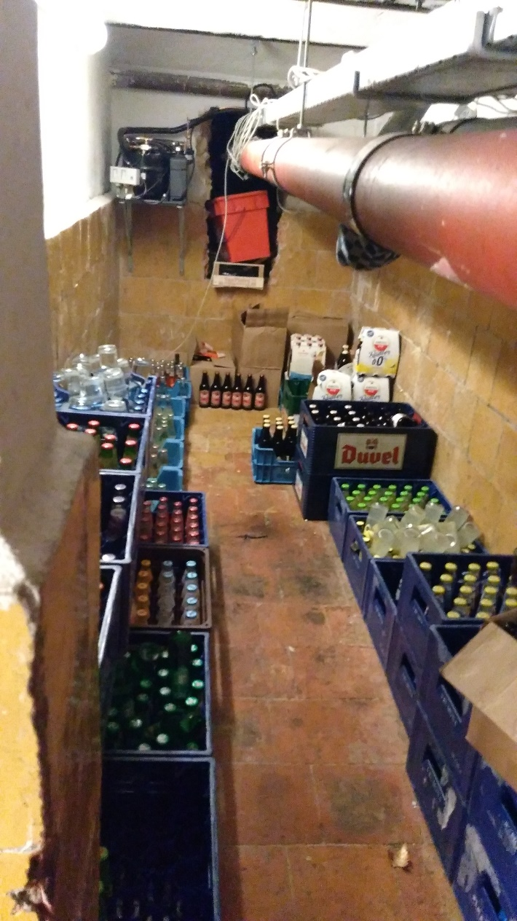
Het resultaat
Overzichtelijk verslag
Portfolio
Goed en een 9 gekregen

Slide 11
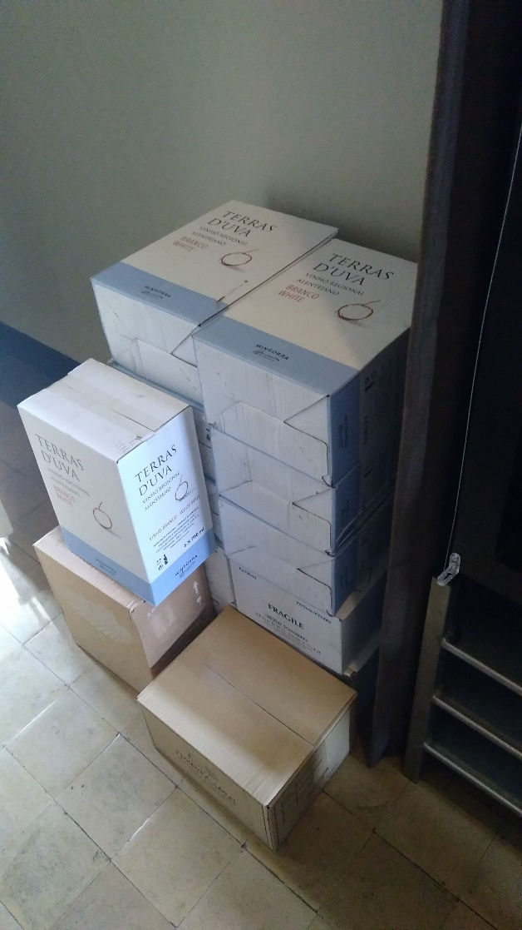
Wat moet er nog gebeuren
Andere examenonderdelen
Stage
Portfolio bijhouden

Slide 12
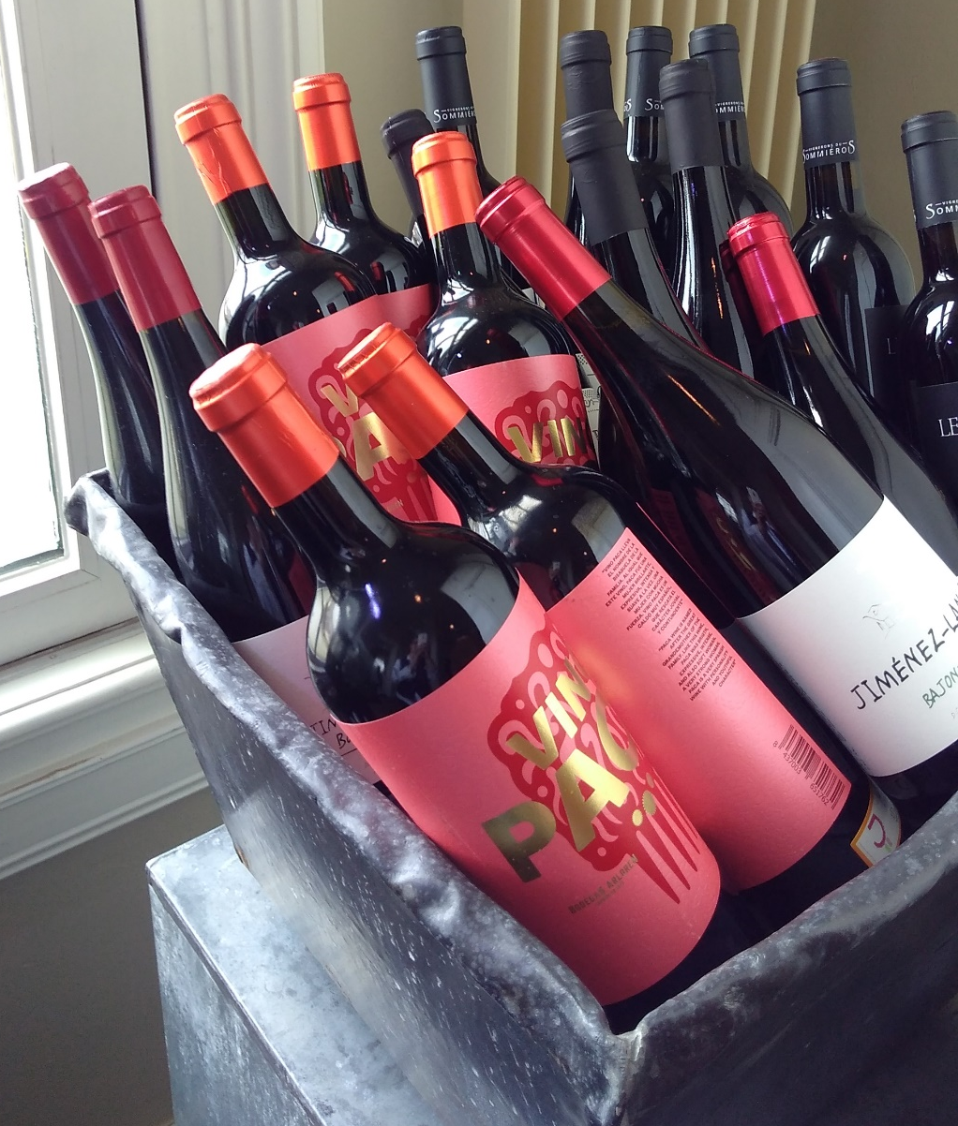
Mening verloop project
Het liep vlot
Mooi project geworden
Liever eerder mee beginnen

Slide 13
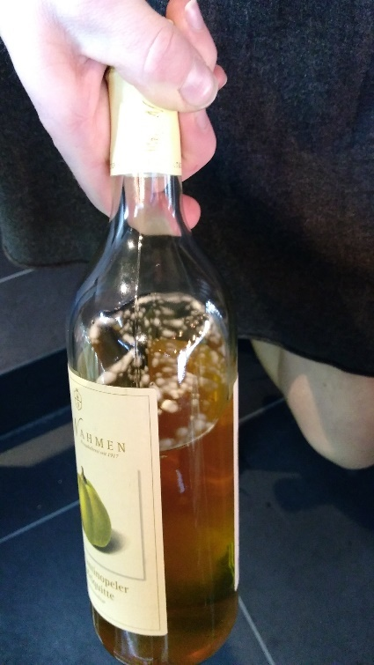
Valkuilen volgend project
Nieuw bedrijf, nieuwe dingen leren
Eerst alles leren kennen
Besluit nemen ermee bezig te gaan

Slide 14
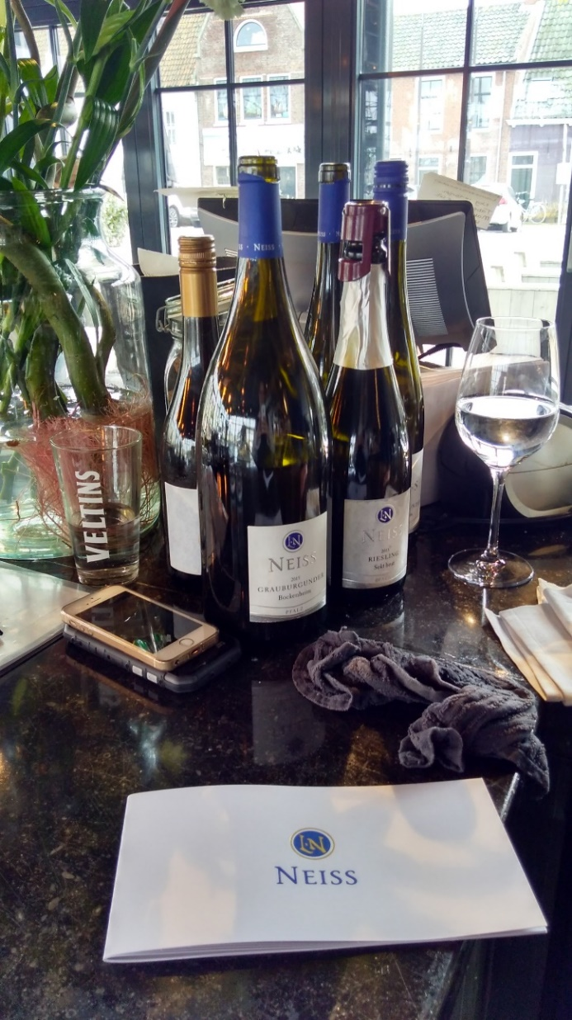
Korte samenvatting
Het project en waarom
Mijn aanpak
Voor- en nadelen
Het resultaat
Verloop project
Valkuilen volgend project

Slide 15

Zijn er nog vragen?

